Slide 1
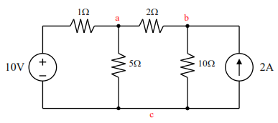
Suite Chapitre 3 Analyse des circuits électriques par les principaux théorèmes
3.10 Méthode des tensions de nœuds:
On démontrera la méthode des tensions de nœuds a l’aide d’un exemple, en utilisant le circuit de la figure 3.16.
Figure 3.16. Circuit pour exemple.
La méthode est la suivante :
1. Identifier les nœuds essentiels (les nœuds ou il y a 3 éléments ou plus de branches ensembles). Dans ce cas, ce sont les nœuds a, b, et c.
2. Choisir une référence. Le plus souvent, la référence est le nœud du bas, qui est le nœud c dans ce cas-ci. Ou, on utilise le nœud ou il y a le plus d’éléments de branchés.
3. On cherche à décrire la tension entre les autres nœuds (a et b) par rapport au nœud de référence. On appelle ces tensions les tensions de nœuds.

Slide 2
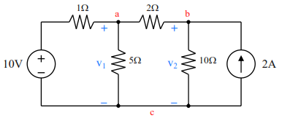
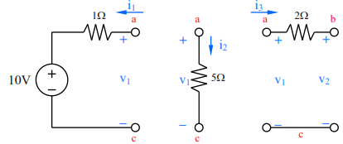
4. On écrit le courant qui sort de chaque nœud (a et b dans ce cas-ci) en fonction de la tension des nœuds.
Les tensions entre les nœuds sont données a la figure 3.17. la tension v1 est la tension au nœud a moins la tension au nœud c, tandis que la tension v2 est la tension au nœud b moins la tension au nœud c.
Figure 3.17 Circuit pour exemple, avec tensions de nœuds.
Il faut maintenant faire la somme des courants qui sortent de chaque nœud, et ecrire ces équations en fonction des tensions des nœuds. Si on sépare les déférentes branches pour le nœud a, on obtient les circuits de la figure 318.
Figure 3.18 Circuit pour l’exemple, le courant au nœud a.
L’équation des courants qui sortent du nœud a est :

Slide 3
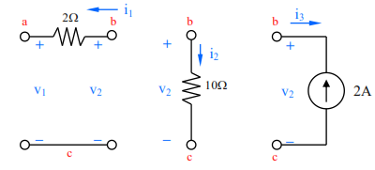
On a tout simplement applique la loi d’Ohm dans chaque branche. Dans chaque cas, le courant est la différence de potentiel aux bornes de la résistance (i = ∆v/R).
On procède alors au deuxième nœud, et on sépare les branches. Dans ce cas-ci, le nœud b a aussi trois branches. L’une de ces branches est commune avec le nœud a. Les trois branches sont montrées à la figure 3.19. Remarquer que le courant i3 pour ce nœud est tout simplement la source de courant (négatif, puisque la source est dans le sens contraire de i3).
Figure 3.19 Circuit pour l’exemple, le courant au nœud b.
L’équation des courants qui sortent du nœud b est :
On a maintenant un système a deux équations, deux inconnues. Il est facile de résoudre ce système dans Mathcad, ou Matlab. Si on écrit les équations de façon matricielle, on obtient:
On solutionne pour trouver v1 = 9.09(V) et v2 = 10.91(V).

Slide 4
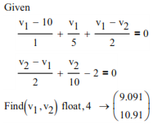
Figure 3.20 résolution de l’exemple avec Mathcad.
Ou bien, en utilisant la méthode analytique de Cramer.
Et v2:

Slide 5
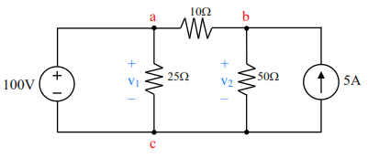
3.10.1 Cas particulier:
Un cas particulier de la méthode des tensions de nœud, c’est lorsqu’une source de tension est le seul
élément dans une branche. Ceci réduit le nombre d’équations a résoudre, parce que la source de tension donne directement la tension d’un nœud. Un exemple est montré à la figure 3.21.
Figure 3.21 Cas particulier de la méthode des tensions des nœuds.
Dans ce cas-ci, la tension v1 = 100V ; on a donc seulement besoin d’écrire l’équation du nœud b. Au nœud b, l’équation est :
et puisque v1= 100, on peut facilement solutionner pour trouver v2 = 125V.

Slide 6
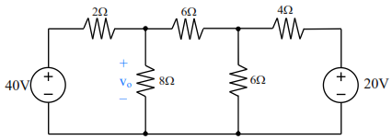
Exemple 1: d’application de l’approche des tensions des nœuds:
Trouver la tension v0 en utilisant la méthode d’analyse des tensions des nœuds.
Solution:
Figure.3.22. Le circuit de l’exemple d’application de la méthode des tensions des nœuds.
En réarrangeant les termes ceci donne :

Slide 7
En utilisant la méthode de Cramer:

Slide 8
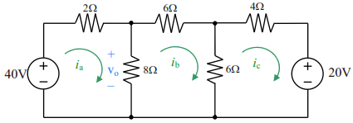
Exemple 2: d’application de l’approche des courants des mailles :
Trouver la tension v0 en utilisant la méthode d’analyse des courants des mailles.
Figure.3.23. Le circuit de l’exemple d’application de la méthode des courants des mailles.

Slide 9
La tension v0:

